Slide 1
Л.Н. Толстой «Кавказский пленник»

Slide 2
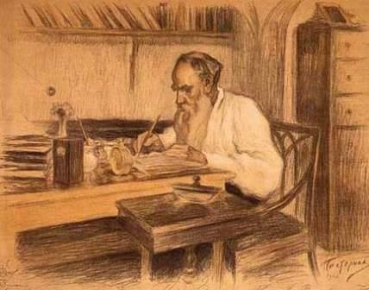
Создание рассказа
Рассказ «Кавказский пленник» был написан Л .Н. Толстым в 70-ые годы 19 века. Толстой занимался тогда составлением Азбуки для детей. В эту Азбуку он решил включить рассказы, которые частью переводил и пересказывал, а частью сочинял сам… Многие из детских рассказов Толстого оказались одинаково интересны и для детей, и для взрослых. «Кавказский пленник» принадлежит к числу именно таких рассказов.

Slide 3
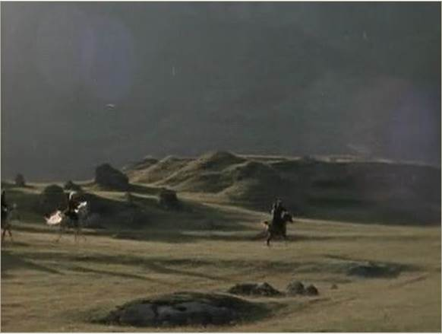
Кавказская война
События, положенные в основу этого рассказа, относятся к тому времени, когда на Кавказе шла война за присоединение его к России.
Война длилась с 1817г по 1864г

Slide 4
Из истории…
Кавказ был самым опасным местом в Российской империи. В начале XIX в. по настойчивым просьбам грузинского царя Георгия XII Грузия была присоединена к России. Затем в ходе русско-иранской и русско-турецкой войн к России был присоединен Азербайджан, а затем и Армения. Таким образом, все Закавказье оказалось под властью русского царя. Но на Кавказе жили горцы, которые препятствовали свободному движению по дорогам, грабили и разбойничали.
В 1817 г. царское правительство начало Кавказскую войну, которая продолжалась до 1864 г., то затихая на время, то возобновляясь с новой силой. В результате Кавказ был присоединен к России. В начале войны на границе были построены крепости Грозная, Внезапная, Прочный Окоп и другие, в них стояли войска. По всей границе были поселены казаки. Они жили с семьями в станицах, возделывали землю и принимали участие в воинских операциях. По другую сторону границы жили черкесы (так называли чеченцев и ингушей). Они боролись против власти русского царя, нападая на отряды, крепости и станицы. Кавказская война была очень жестокой.

Slide 5
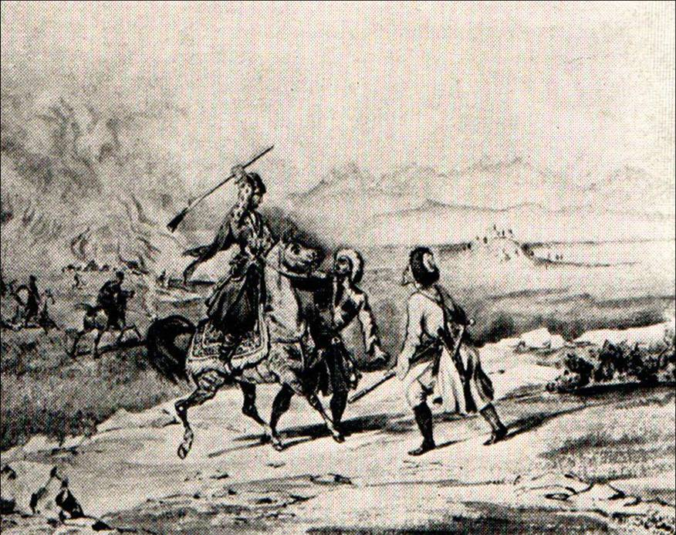
Эпизод Кавказской войны
М.Ю.Лермонтов (1840 г.)

Slide 6
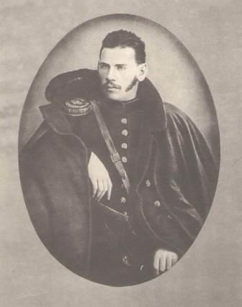
Участие автора в войне
23 года было Льву Толстому, когда брат Николай убедил его поехать с ним на Кавказ.
В 1851 году Лев Николаевич поехал на Кавказ с братом-офицером по собственной охоте, добровольцем. Спустя год он поступил на военную службу и стал принимать участие в походах в качестве так называемого «Фейерверкера», то есть артиллериста.

Slide 7
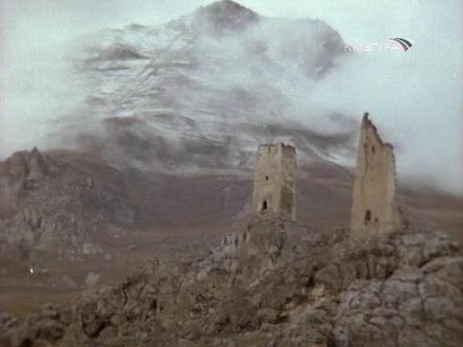
Летом 1853 года двадцатичетырёхлетний Толстой едва не попал в плен к чеченцам. Это случилось во время передвижения войск к крепости Грозной. В «Кавказском пленнике» Толстой использовал некоторые подробности этой истории.

Slide 8
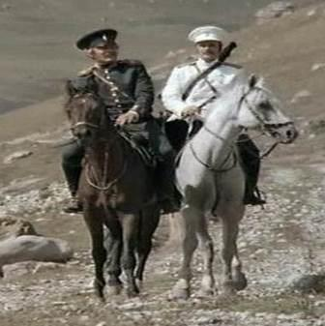
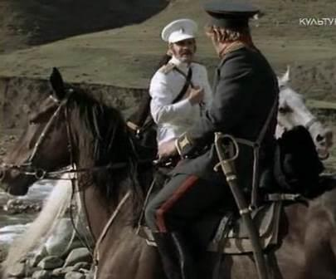
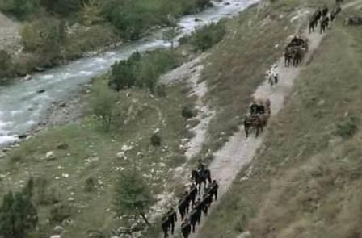
Работа по тексту
1. Почему рассказ назван «Кавказский пленник»?
2. Кого назвали в рассказе «кавказским пленником»?
3. Назовите причину, заставившую Жилина отправиться в путь.
4. В чем заключалась опасность пути?
5. Что заставило Жилина и Костылина оторваться от охраны и уехать вперед?
.

Slide 9
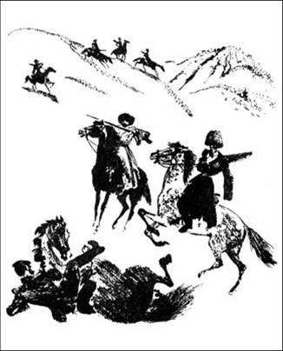
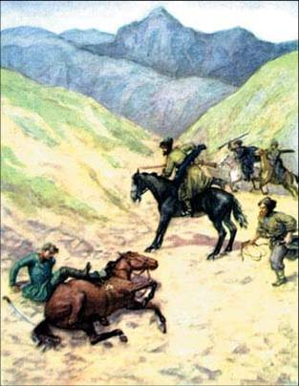
Работа по тексту
Как герой оказался в плену?

Slide 10
Сравнительная характеристика героев
Качество | Жилин | Костылин
Смысл фамилии
Внешность
Предусмотрительность
Отношение к лошади
Храбрость - трусость
Поведение в плену
Мнение татар о пленниках
Наблюдательность Любознательность
Выносливость, мужество
Верность, преданность

Slide 11
Домашняя работа
Закончить составление таблицы.
Подготовить устный рассказ на тему «Жилин и Костылин». ( Кто из героев понравился ? Почему?)
1 группа: Жилин и татары.
2 группа: Жилин и Дина.

